Slide 1


PLANTILLA DE PRESENTACIÓN
Código: E-OT-041
Versión: 15
Fecha: Julio 23 de 2024

Slide 2
Convocatoria
Programa de Alistamiento para la Inversión
Swisscontact

Slide 3


APC-Colombia TeProyecta es el programa integral y oficial de acompañamiento a convocatorias de proyectos a ser subvencionados por la cooperación internacional, con dos propósitos principales:
•Brindar el servicio de divulgación de convocatorias internacionales a los cooperantes y organizaciones oferentes.
•Brindar un valor agregado a las organizaciones que deseen presentarse, brindando información y apoyo en la estructuración de los proyectos a presentar.

Slide 4


FUNDACIÓN SWISSCONTACT
Es una organización pionera de vanguardia en la implementación de proyectos de desarrollo internacional con más 60 años de experiencia.
Promueve el desarrollo inclusivo desde los ámbitos económico, social y medioambiental, con el propósito de hacer una contribución significativa a la prosperidad sostenible y generalizada de las economías emergentes y en desarrollo.
Hemos implementado más de 130 proyectos en 41 países en América Latina, África, Asia y Europa del este, promoviendo el crecimiento económico inclusivo y la sostenibilidad ambiental

Slide 5

COLOMBIA + COMPETITIVA
Colombia + Competitiva es un programa conjunto entre la Secretaría de Estado para Asuntos Económicos de Suiza (SECO) y el Gobierno de Colombia.
Opera desde 2017 y actualmente desarrolla su Fase III (2025–2028), orientada a fortalecer:
El crecimiento económico inclusivo.
El intercambio comercial y de conocimiento entre Colombia y Suiza.
El fortalecimiento de los sectores productivos.
Mejores oportunidades para las empresas y los territorios.
El desarrollo económico sostenible e inclusivo.

Slide 6
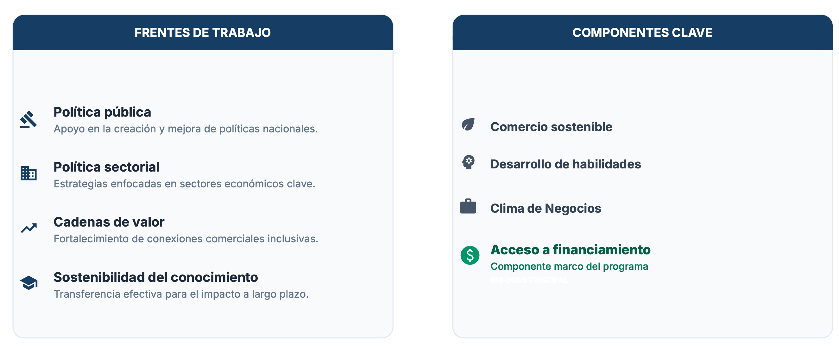
Focos estratégicos de C+C

Slide 7

Programa de Alistamiento para la Inversión
Objetivo
Fortalecer las capacidades de hasta 25 empresas colombianas en modelo de negocio, estructuración financiera, medición de impacto y liderazgo con enfoque de género.
Brindar acompañamiento especializado de alistamiento para la inversión, sin que ello implique una ruta única o excluyente para el acceso a oportunidades de financiación.
Enfoque de genero
Las 25 empresas participantes fortalezcan capacidades en liderazgo e inversión con enfoque de género;
Al menos el 50% de las empresas seleccionadas para conformar la cohorte (mínimo 13 de 25) sean lideradas por mujeres o sirvan a mujeres; y
Se promuevan condiciones más inclusivas de acceso a financiamiento, gobernanza y crecimiento para empresas lideradas por mujeres.

Slide 8
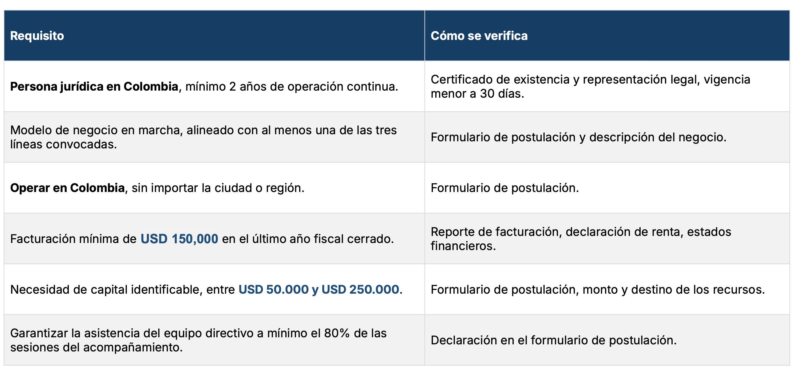
Requisitos para la Postulación

Slide 9
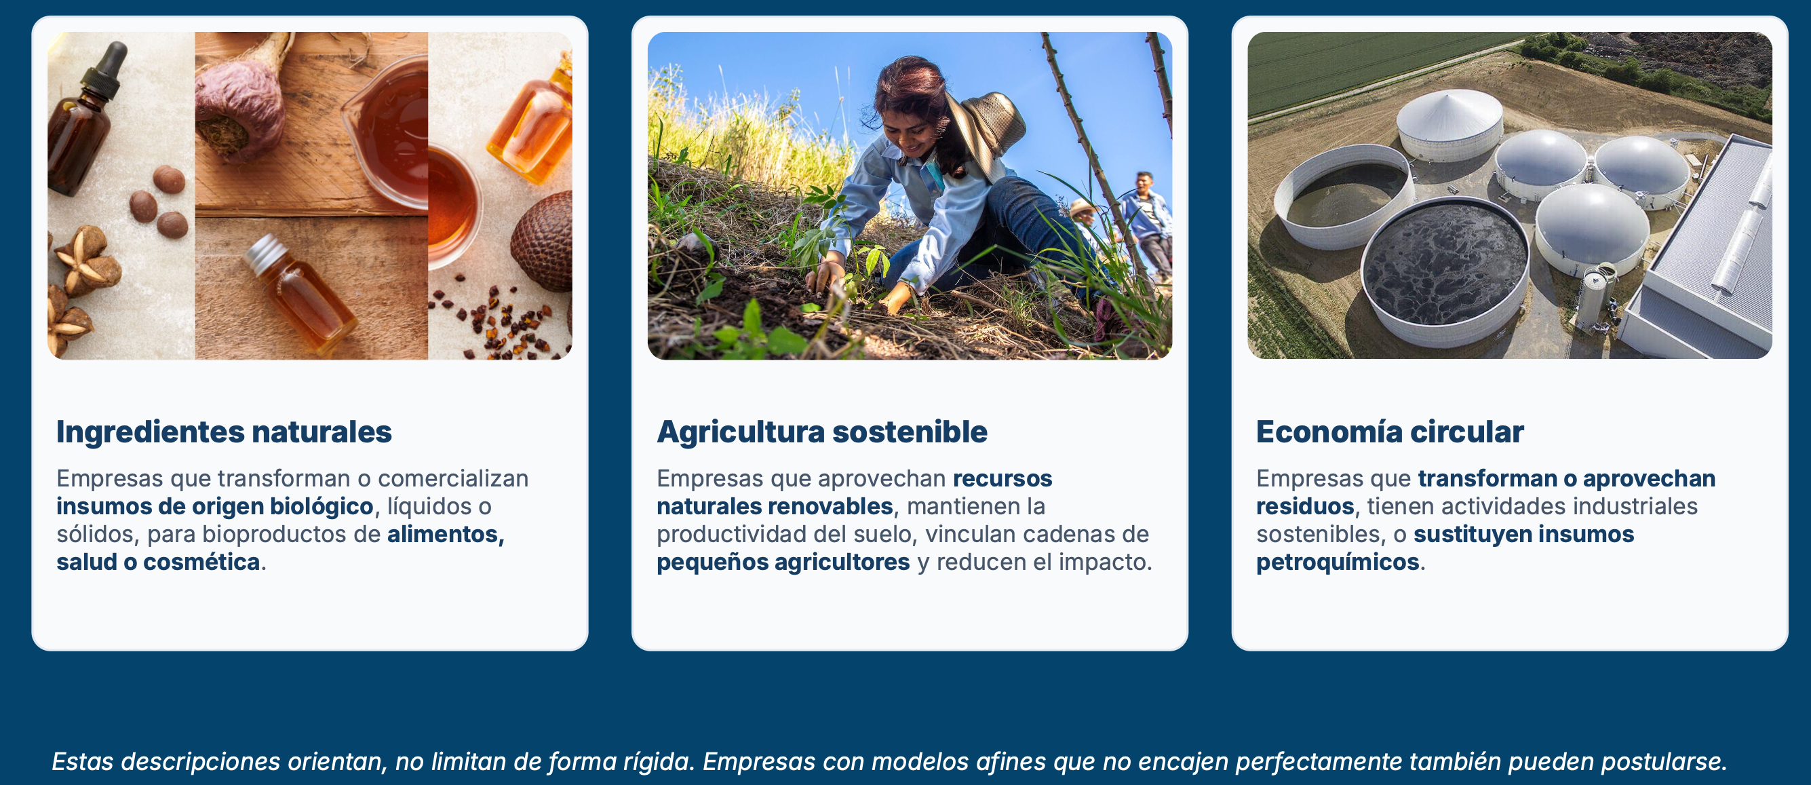
Sectores priorizados

Slide 10
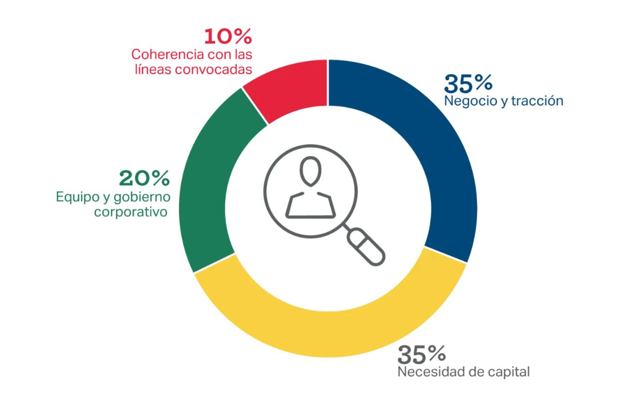
Criterios de evaluación

Slide 11
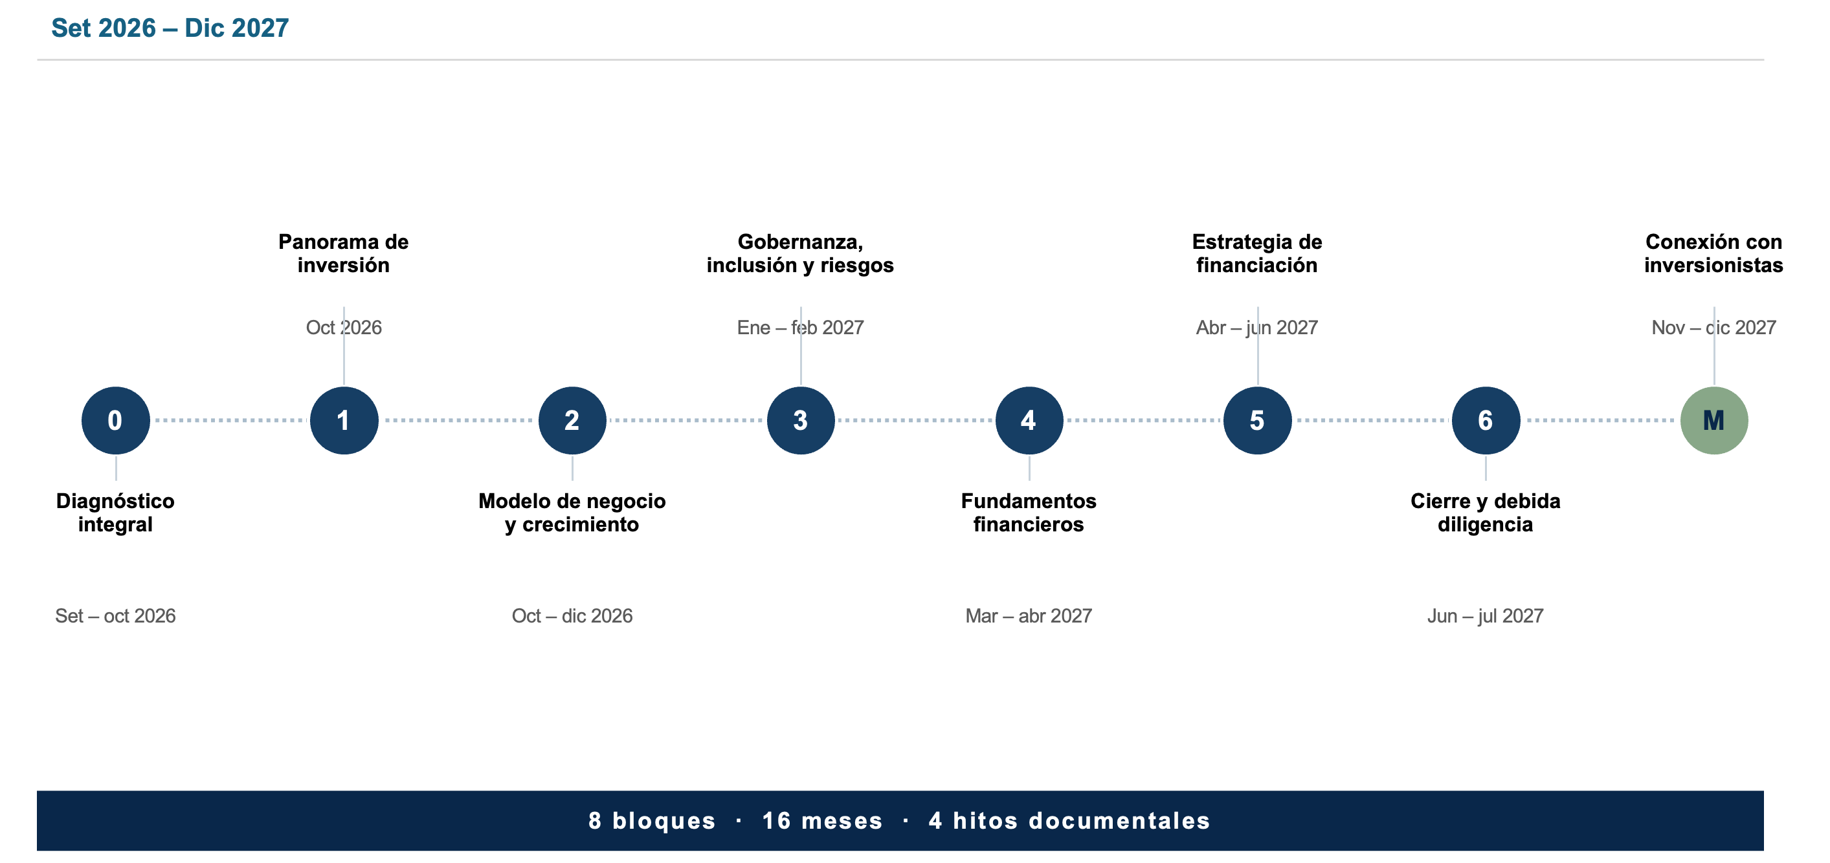
Rutas del Acompañamiento

Slide 12
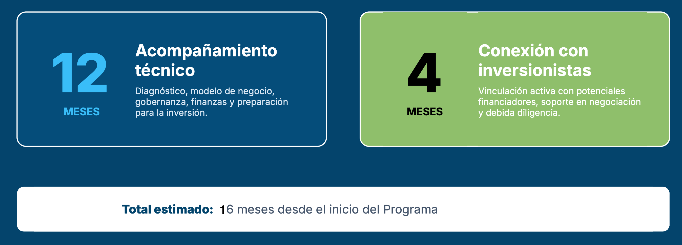
Duración del programa

Slide 13
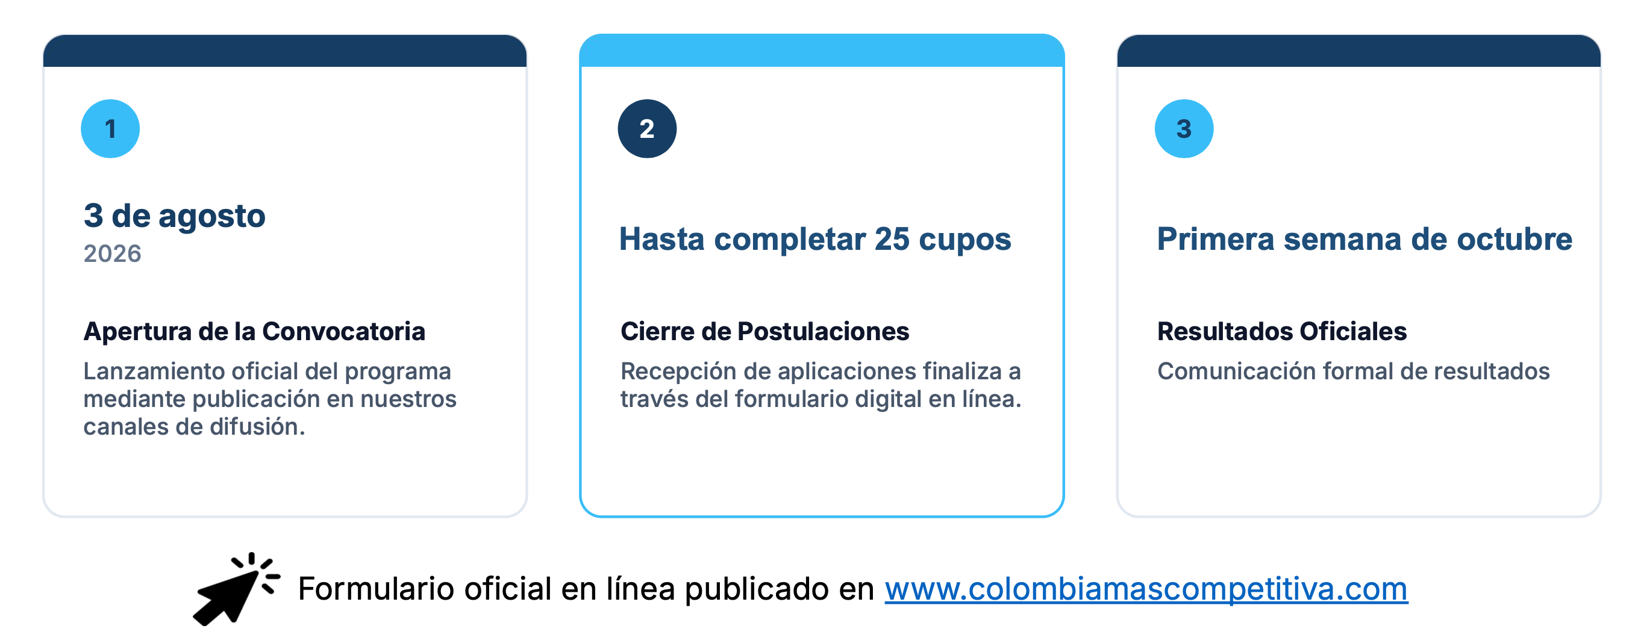
Cronograma de postulación

Slide 14
Consultas y/o dudas
A través del mail: convocatorias.colombia@swisscontact.org
Asunto "Convocatoria Empresas - Alistamiento para la Inversión".

Slide 15
Preguntas y respuestas

